Slide 1
RSA演算法
（非對稱加密演算法）
（公開金鑰加密演算法）

Slide 2
RSA演算法
（非對稱加密演算法、公開金鑰加密演算法）
Concept
A.RSA-【金鑰產生】演算法
B.RSA 加解密計算方法
C. RSA【簽章/驗章】機制

Slide 3
密碼學機制運作原理
密碼學機制(cryptography)是資訊安全技術的基礎，大多是以複雜的數學計算難題，例如：
因數分解(factorization, FAC)
離散對數(discrete logarithm, DL)
橢圓曲線(elliptic curve, EC)
等已知的計算難題設計來達成安全的目標。

Slide 4
資訊安全五個基本要求
機密性（Confidentiality）
  確保未授權者無法知曉傳輸或儲存資料的內容。
完整性（Integrity）
  確保資料在傳輸或儲存過程的正確性，任何更改、替代、偽造可以被偵測出來。
身份鑑別性（Authentication ）
  資料傳送者與接收者的身分可以被識別
不可否認性（Non-repudiation ）
  可以防制傳送者否認曾經傳送過某一訊息，
  也可以防制接收者否認曾經接收過或知悉該訊息。
可用性（Availability）
  讓資訊系統隨時處於可工作狀態

Slide 5
常見名詞
密碼系統(Cryptosystem)
  是由明文、加密演算法、金鑰、解密演算法及密文組合而成。
明文 (Plaintext) –
  加密前的原始資料，為加密演算法的輸入，
  解密演算法的輸出。
密文 (Ciphertext) –
  加密之後的資料，為加密演算法的輸出
  解密演算法的輸入

Slide 6
常見名詞 cont.
加密(Encryption) <-> 解密(Decryption)
簽章(Signature) <-> 驗章(Verify)
  加密且簽章
雜湊函數 Hash
數位信封 Digital Envelope
電子病歷(Electronic Medical Record,EMR)
憑證 Certificate
  Https://
  SSL加密 (Secure Sockets Layer)

Slide 7
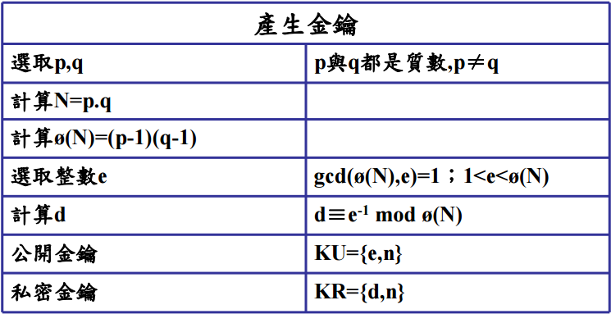
A.RSA-【金鑰產生】演算法

Slide 8
RSA【金鑰產生】演算法
1. 選兩個大質數 p 和 q (至少100位數) ，令 N = p • q
2. 再計算Ø(N)=(p-1)(q-1)，並選一個與Ø(N)互質的數 e
註:Ø(N)為Euler’s Totient函數， 其意為與N互質之個數
3. (e,N) 即為公開金鑰(公鑰)
  加密方法為 C = Me mod N
4. 計算 d，滿足 e • d mod Ø(N) = 1
5. (d,N) 即為私密金鑰(私鑰)
  解密方法為 M = C^{d} mod N

Slide 9
RSA演算法(安全性)
RSA之安全性取決於質因數分解之困難度
  要將很大的N因數分解成P跟Q之相乘是很困難的

Slide 10
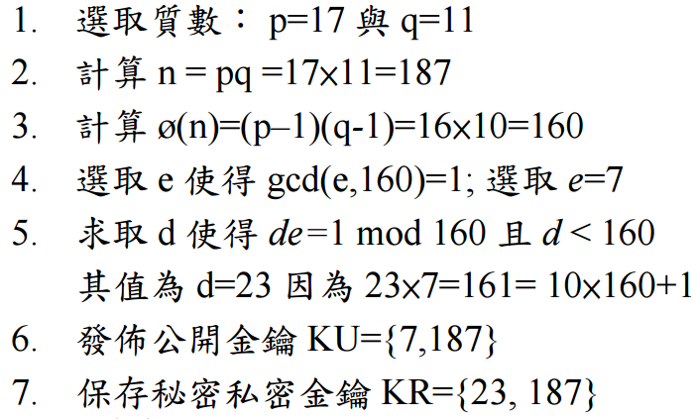
RSA 【金鑰產生】範例

Slide 11
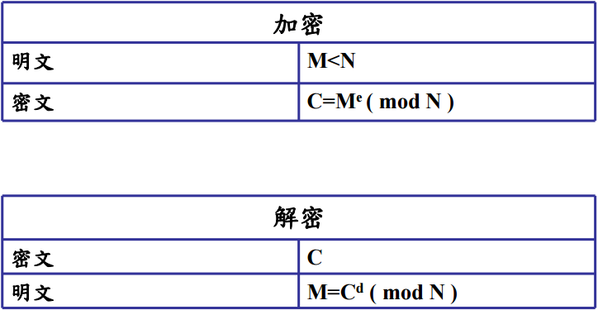
B.RSA 加解密計算方法

Slide 12
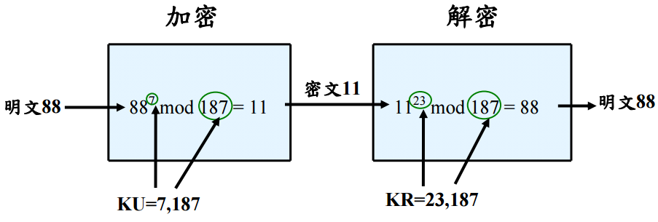
RSA加解密計算方法範例
https://wenchiching.wordpress.com/2009/10/20/rsa%E6%BC%94%E7%AE%97%E6%B3%95%E7%AF%84%E4%BE%8B/

Slide 13
C. RSA【簽章/驗章】機制
雜湊函數(Hash Function)

Slide 14
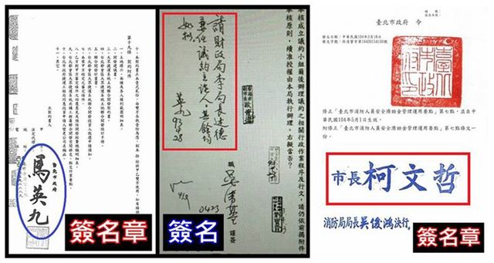
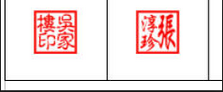
紙本簽章

Slide 15
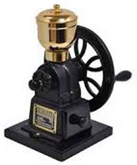
雜湊函數(Hash Function)
Hash value
固定長度
訊息摘要
指紋
訊息原文(一篇文章)
Hash(雜湊函數)
以SHA-1為例,輸出固定為20 byte
ie: abcdefgxyz1234567890

Slide 16
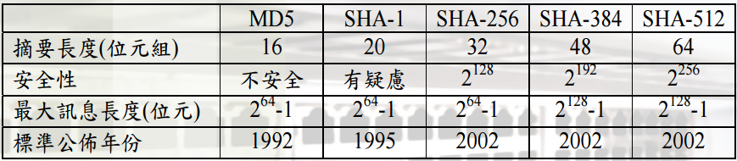
常見單向雜湊函數的比較

Slide 17
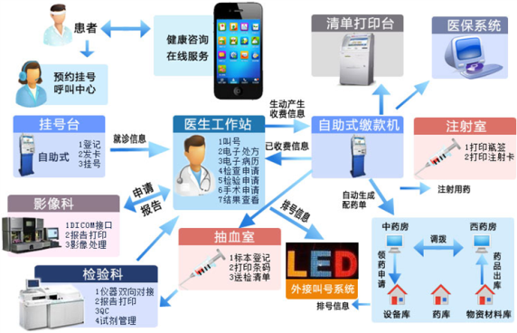
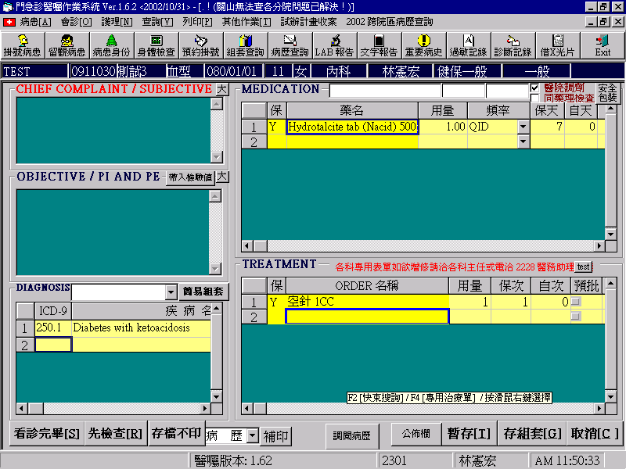

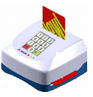
非對稱式:數位簽章－流程圖
XML原文
XML原文
衛福部CDA R2標準格式
雜湊
簽章
值
簽章
時戳
HIS 系統資料
私密金鑰
Hash(XML)
使用醫事人員卡簽
XML的Hash value

Slide 18
驗章－流程圖
使用時機
  查閱EMR
  釋出EMR
  收到EMR

Slide 19
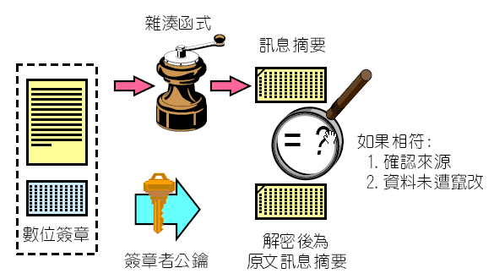
驗章－流程圖(數位簽章的應用)
原文
雜湊
值
比較
簽章
解簽章
公開金鑰
時戳

Slide 20
數位簽章跟實體簽章有何不同?

Slide 21
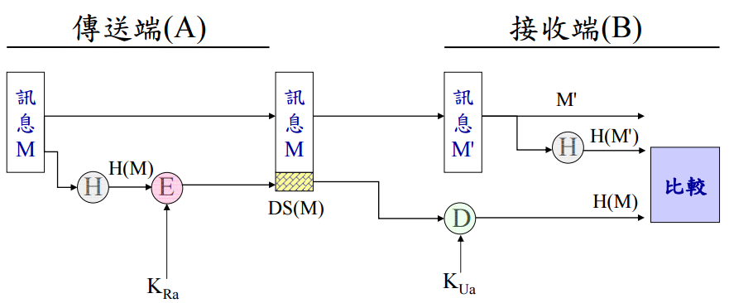
數位【簽章/驗章】運算

Slide 22
隨堂作業
1.密碼學是資訊安全的基礎，它必須達成那5個特性，請分別簡單描述？
2.請說明對稱式加密與非對稱式加密的不同？優缺點？及其用途？
3.請說明雜湊函數（Hash）的特性? 常見的雜湊函數有那些，其Hash value長度為？試舉例三個說明
4.院際間的資料交換，都採用數位信封(Digital Envelope)，以保護病人資料。請說明數位信封製作的過程。

